Slide 1


《00164劳动经济学（江苏）》
复习指引
亲爱的同学们：
以下是针对00164劳动经济学（江苏）科目的复习建议
高频考点、核心内容→尽在【精华课堂】
复习资料→聚焦资料库
有【押题宝】的同学
→只看【押题宝&密押卷】资料夹内容
没有【押题宝】的同学
→只看【考前冲刺资料】资料夹内容

Slide 2

《00164劳动经济学（江苏）》
备考冲刺指南
周期 | 任务
第一周 【9.21-9.27】 | 看【精华课堂1&2&3&4】的视频回放； 刷“选择题”第1-4章的二维码
第二周 【9.28-10.4】 | 看【精华课堂5&6&7】的视频回放； 刷“选择题”第5-9章的二维码
第三周 【10.5-10.11】 | 背诵主观题1-4章必背内容 资料位置☛（①扫码下载；②资料库→2010考前冲刺资料→00164劳动经济学（江苏） 复习大礼包）
第四周 【10.12-10.16】 | 背诵主观题5-9章必背内容 资料位置☛（①扫码下载；②资料库→2010考前冲刺资料→00164劳动经济学（江苏） 复习大礼包）

Slide 3

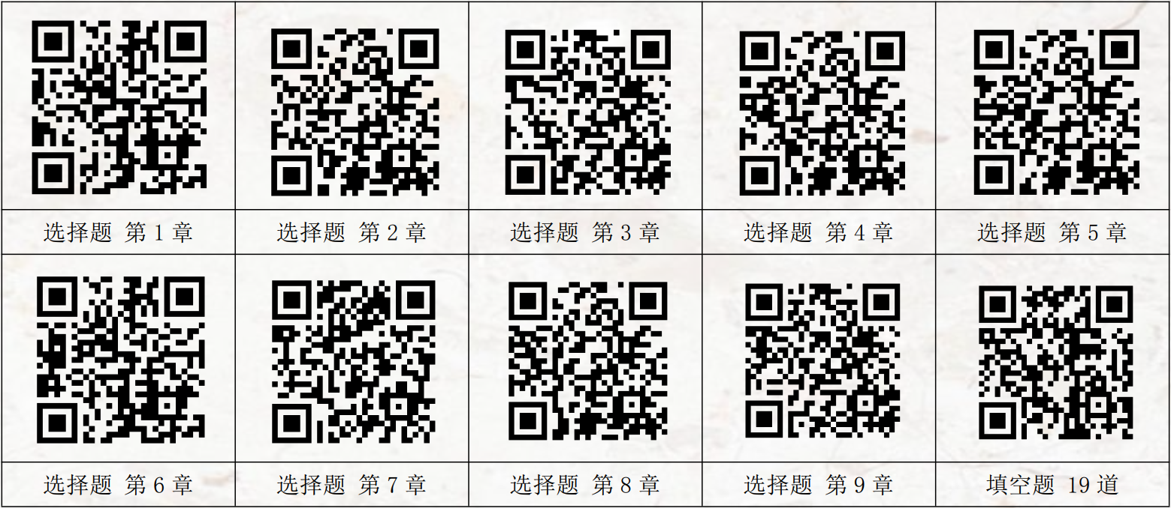

《00164劳动经济学（江苏）》
资料&精华课堂二维码集锦
【精华课堂】
扫码听课
【复习大礼包】
扫码下载

Slide 4
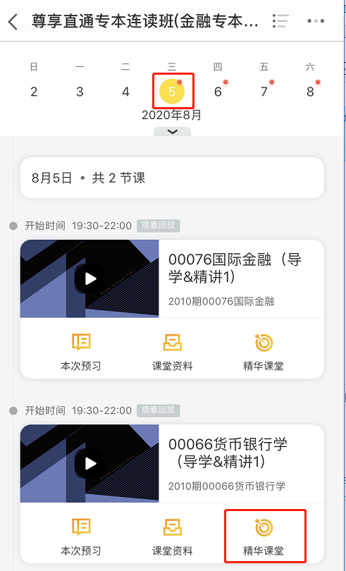
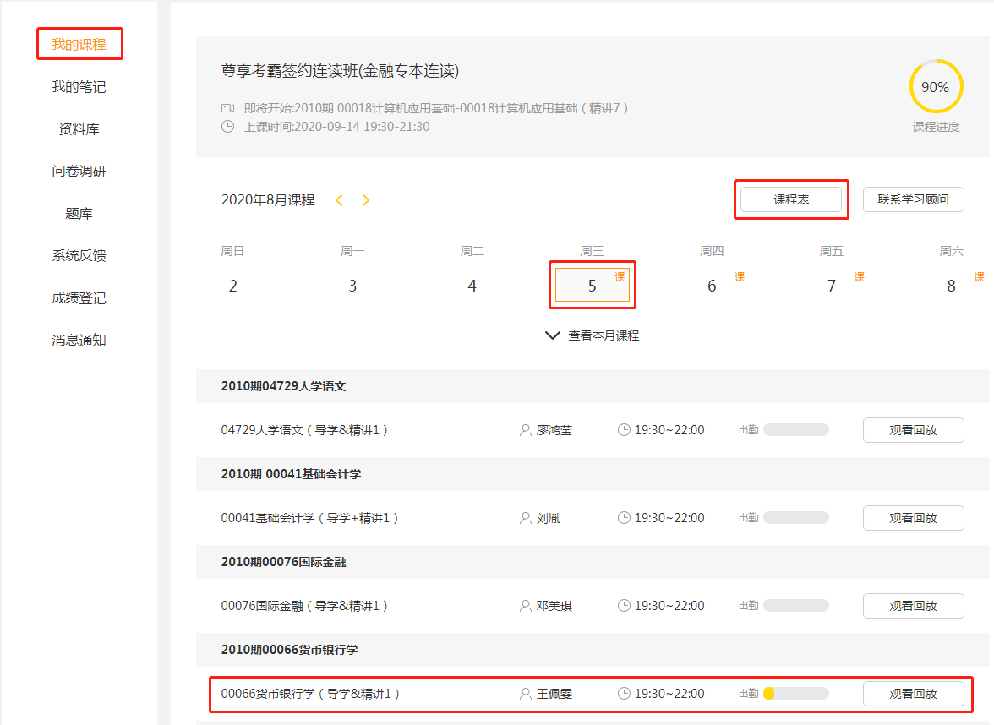
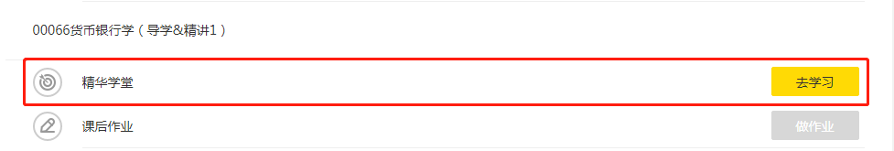
【精华课堂】位置：选中当天课程→找到对应科目

Slide 5
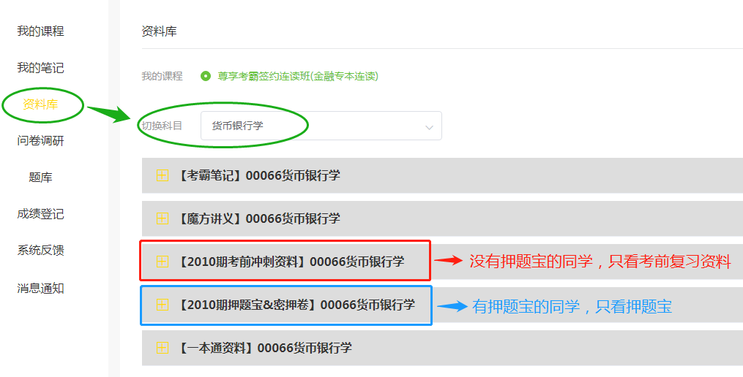
【复习资料】位置：资料库

